Slide 1
Отчёт о проведённых работах в ЖК Воробьев дом
Сентябрь 2024 года

Slide 2
Уважаемые жильцы и собственники помещений!
Мы подготовили для вас краткий отчет о выполненных Управляющей компанией работах в ЖК Воробьев дом за сентябрь 2024 года.
Ваши пожелания и предложения по обслуживанию ЖК просим направлять:
на почту info@uk-vd.ru, по телефону + 7 (495) 940-55-55 или через мобильное приложение «Домиленд».
С заботой о вас,
УК Воробьев дом

Slide 3
Обслуживание и уход за
декоративными растениями и газоном
Опрыскивание препаратами от мучнистой росы кустов калины и бересклета
Санитарная обрезка кустарников и хвойных растений
Рыхление и мульчирование почвы под кустарниками и растениями центральной клумбы. Удаление отцветших растений
Посадка кустов спиреи - 8 шт. на центральной клумбе
Рыхление приствольных кругов.
Прочесывание газона, освобождение от отмершего травяного кома,
Удаление с поверхности газона мусора
Рыхление почвы и растений кустарника живой изгороди на стоянке
Стрижка газонной травы под кустами на гостевой парковке
Стрижка живой изгороди кустов кизильника на стоянке
Стрижка туй

Slide 4
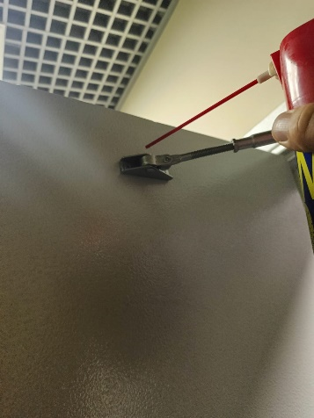
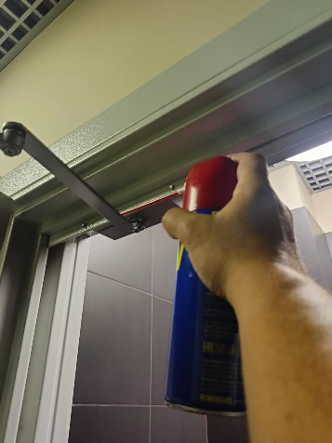
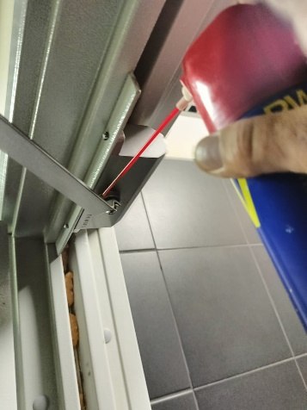
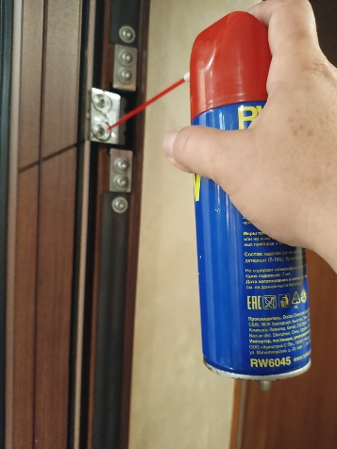
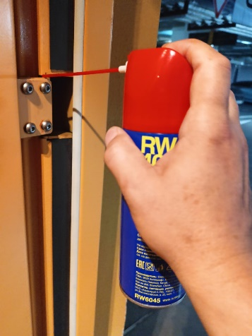
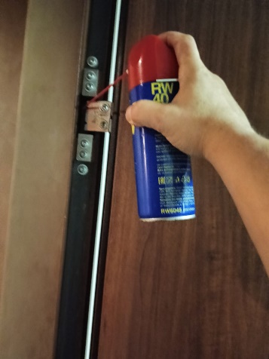
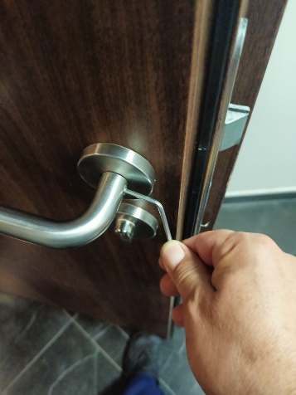
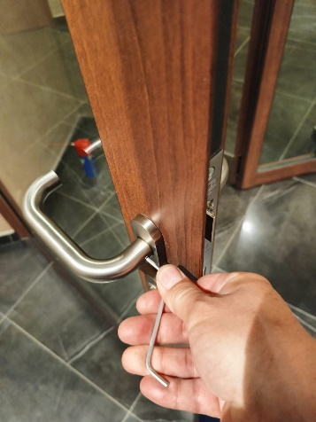
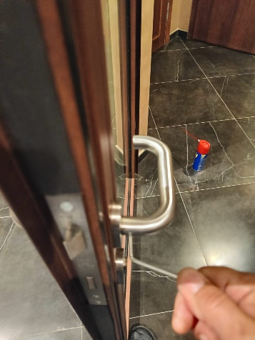
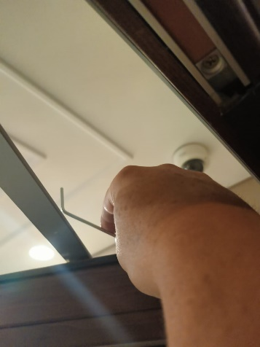
Ежедневный контроль технического состояния общего имущества

Slide 5
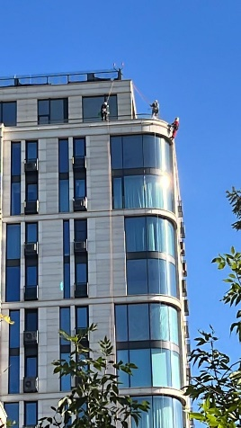
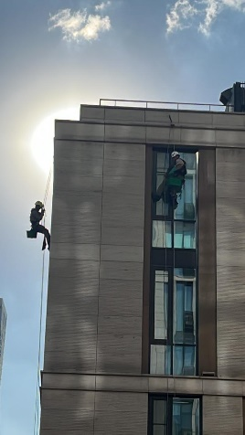
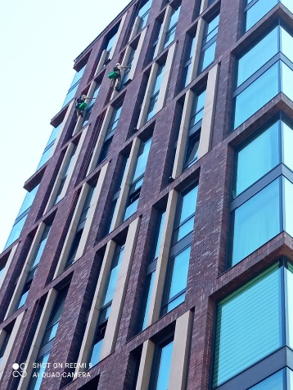
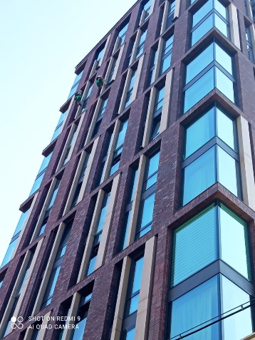
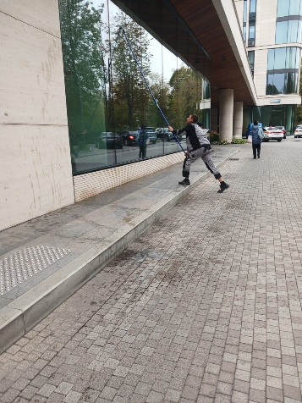
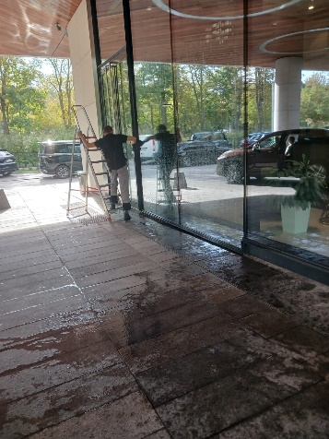
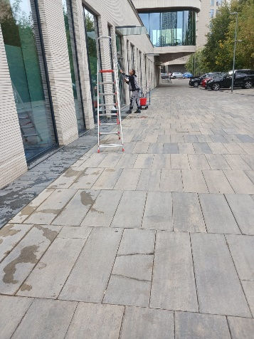
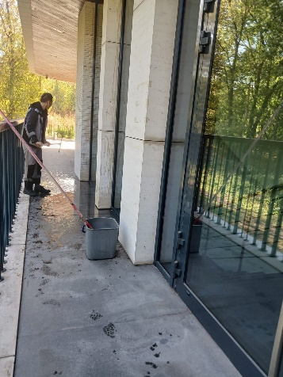
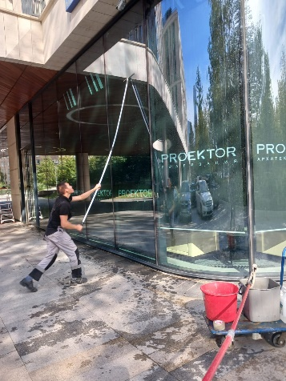
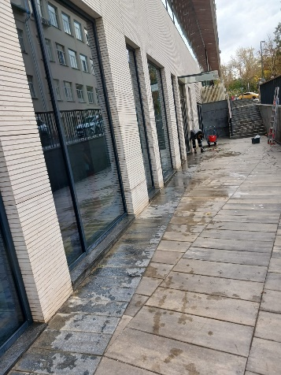
Мойка фасада от атмосферных осадков

Slide 6
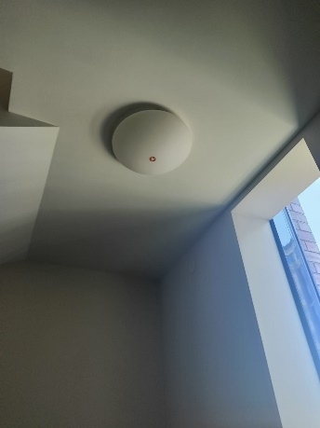
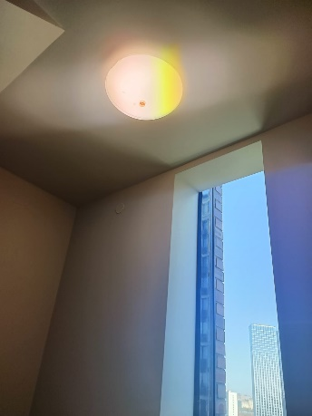
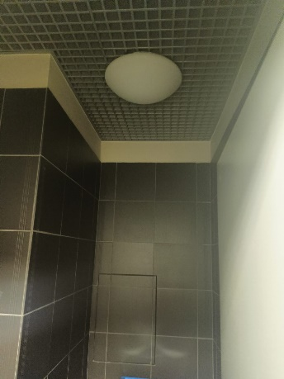
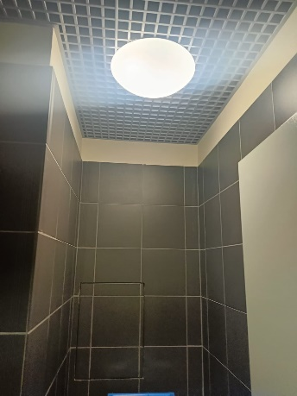
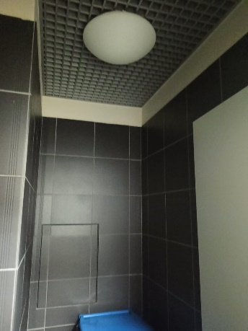
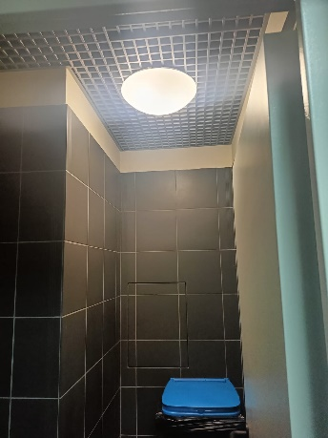
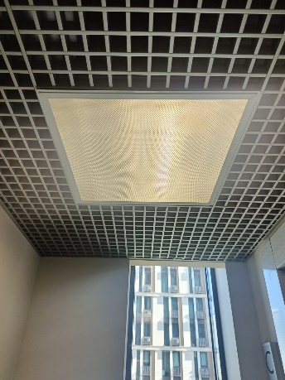
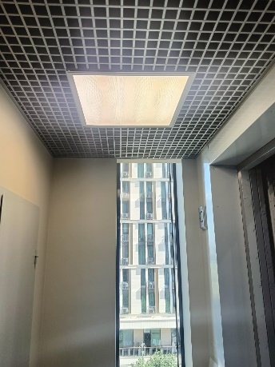
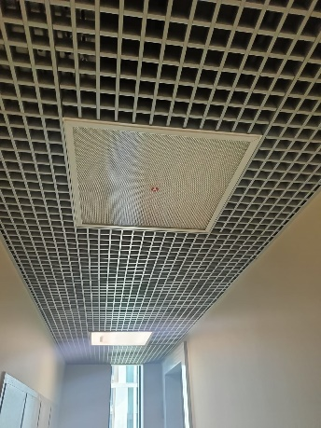
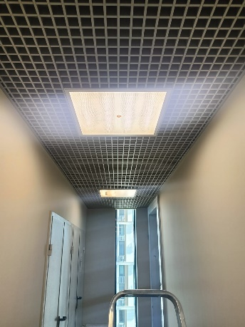
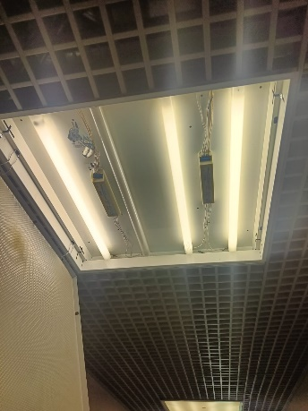
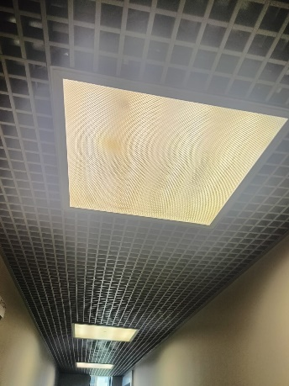
Обследование и замена ламп внутреннего и аварийного освещения

Slide 7
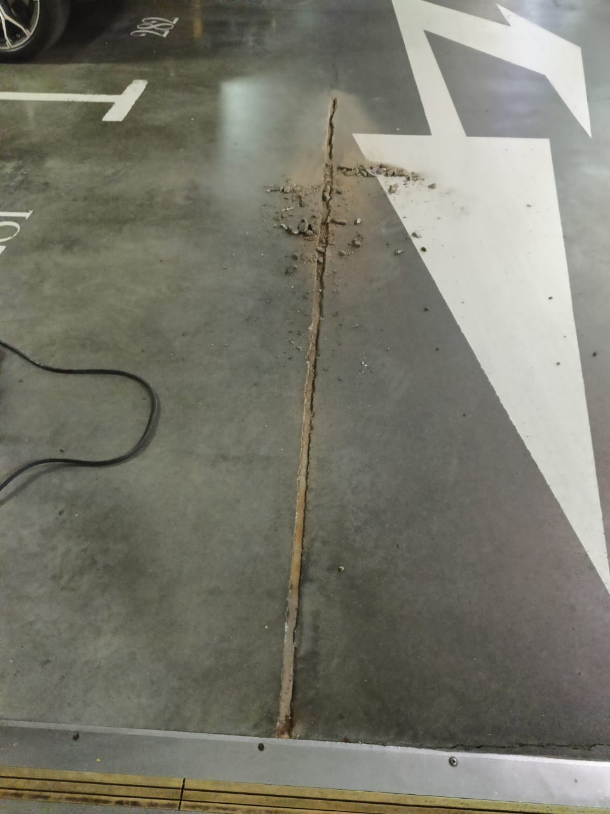
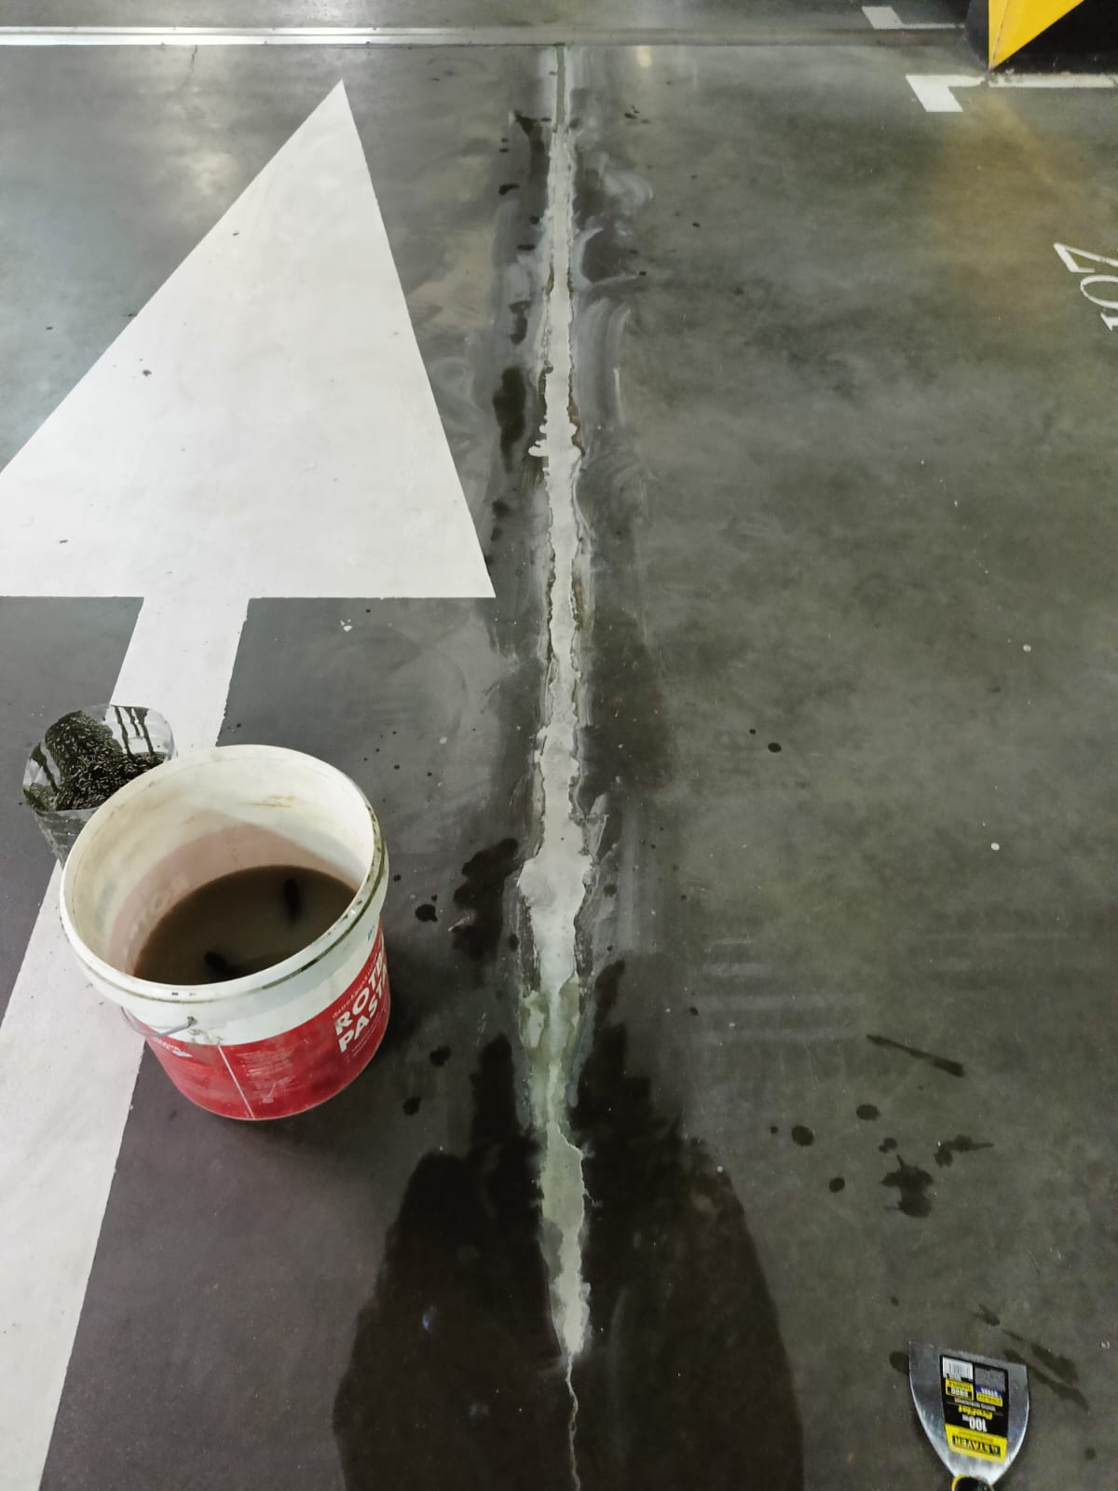
Локальный ремонт трещин и выбоин в паркинге

Slide 8
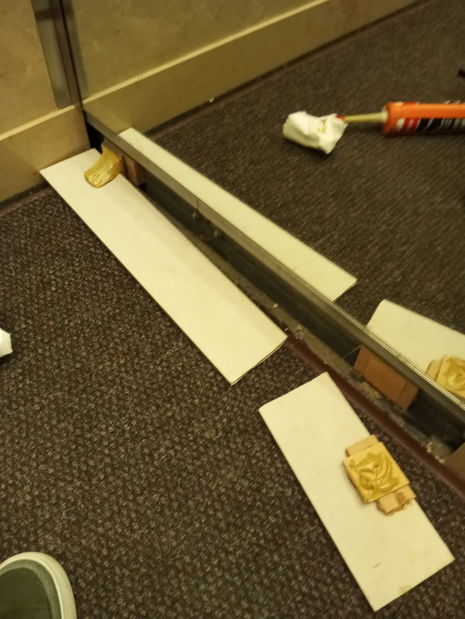
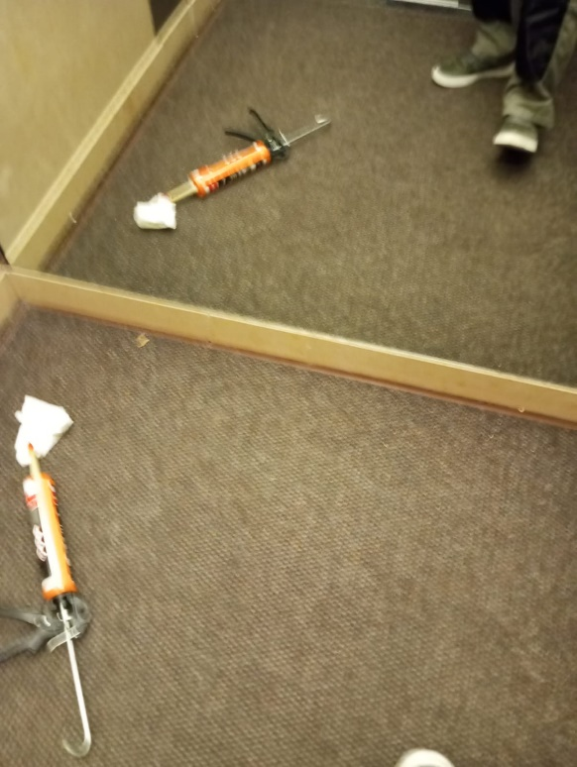
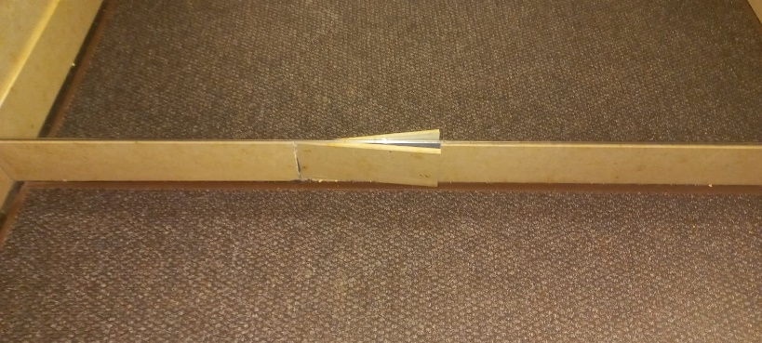
Замена поврежденной плитки в лифте В подъезда №2

Slide 9
Инженерно-техническое обеспечение
Внеплановое техническое обслуживание лифтов подъезда №3
Профилактическая промывка внутридомовой системы канализации
Контроль состояния фильтров системы вентиляции с частичной заменой
Проверка состояния трубопроводов, регулирующей и запорной арматуры индивидуального теплового пункта

Slide 10
Вывоз мусора
Организовали ежедневный сбор и вывоз хозяйственно-бытовых отходов. Ведём раздельный сбор мусора. Строительный мусор вывозится по отдельным заявкам.
 | 2024 год | в т. ч. сентябрь 2024 года
Бытовой мусор | 696,6 м³ | 84,4 м³
в т.ч. РСО | - | -
Строительный мусор | 16 м³ | -
Всего | 712 м³ | 84,4 м³
Утилизация элементов питания | 11 кг | 0кг

Slide 11
Работа с заявками
За сентябрь 2024 года выполнили 395 заявок через систему «Домиленд»
Тип заявки | 2024 год | в т. ч. сентябрь 2024 года
Пропуск | 3 992 | 381
Диспетчерская служба (в т. ч. аварийные заявки) | 223 | 14
Всего | 4 215 | 395

Slide 12
Аварийные заявки
За истекший аварийных заявок не поступало

Slide 13
Уборка здания и территории
В сентябре выполнили следующие работы (кроме ежедневных работ):
Вид уборки | Место уборки
Прочистка дренажных воронок | Паркинг
Очистка конвекторов | Весь дом
Очистка от грязи технических дверей | Паркинг

Slide 14
Услуги консьержей
За истекший период консьержи стремились создать комфортные условия для жильцов ЖК Воробьев дом: оказывали помощь в принятии заказов, корреспонденции и сопровождали гостей.
График работы: ежедневно 9:00-21:00
 | 2024 год | в т.ч. сентябрь 2024 года
Всего выполнено заявок (сопровождение гостей, прием заказов и т.д.) | 21 734 | 2 669

Slide 15
Фонд капитального ремонта
Сентябрь 2024 года
Остаток средств на начало периода | 42 052 933,04 ₽
Всего поступило | 1 795 080,00 ₽
в том числе проценты | 1 003 932,17 ₽
Всего потрачено
Остаток средств на конец периода | 43 848 013,04 ₽
Справочно: задолженность собственников в фонд капитального ремонта | 1 076 617,37 ₽

Slide 16
СПАСИБО ЗА
ВНИМАНИЕ
С заботой о вас

